Slide 1
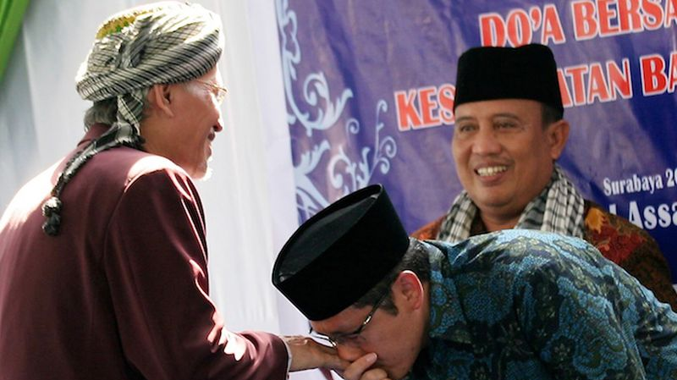
Manfaat Tata Krama, Sopan Santun, dan Rasa Malu
Kelompok:
Zaki
Agha
Bumi
Artika

Slide 2
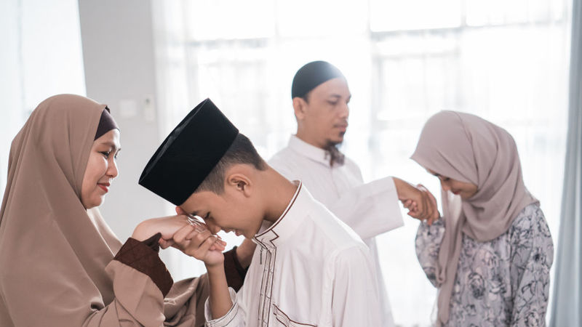
Seseorang yang memahami tata krama, berperilaku sopan santun dan memiliki rasa malu akan mendapatkan berbagai manfaat sebagai berikut.
1. Memudahkan hubungan baik dengan orang lain. 2. Menciptakan suatu kedamaian dalam kehidupan sosial. 3. Menghindari terjadinya pertentangan. 4. Mendapat kemudahan dalam hubungan baik dengan orang lain. 5. Membuat kamu menjadi disegani, dihormati, dan disenangi orang lain. 6. Memberi keyakinan pada diri sendiri dalam setiap situasi. 7. Menjadikan kamu dapat memelihara suasana yang baik dalam berbagai lingkungan, baik itu lingkungan keluarga, pergaulan, maupun bekerja nanti. 8. Menumbuhkan kesadaran orang lain akan pentingnya bertata krama

